Slide 1
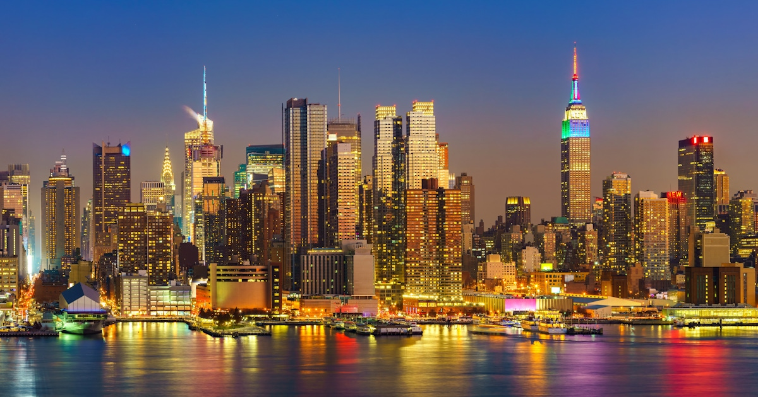
New York
Vanesa Mikušová, Ema Novotná

Slide 2
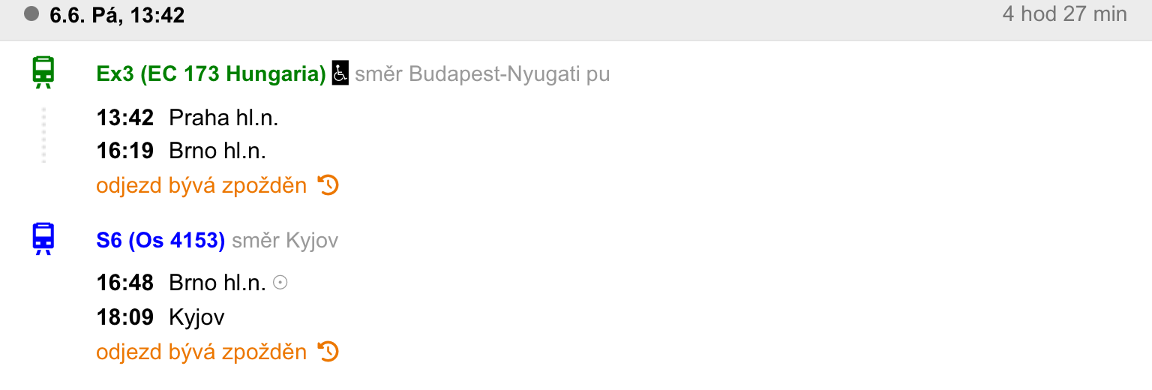
Z Kyjova do Prahy a zpátky
Cena z Kyjova do Brna - 40Kč na osobu
Cena z Brna do Prahy - 200Kč na osobu

Slide 3
Cesta na letiště a zpátky

Slide 4
Letenky
Letenka výjde na 17 925Kč na osobu
Letecká společnost - American Airlines

Slide 5
Cesta po New Yorku

Slide 6
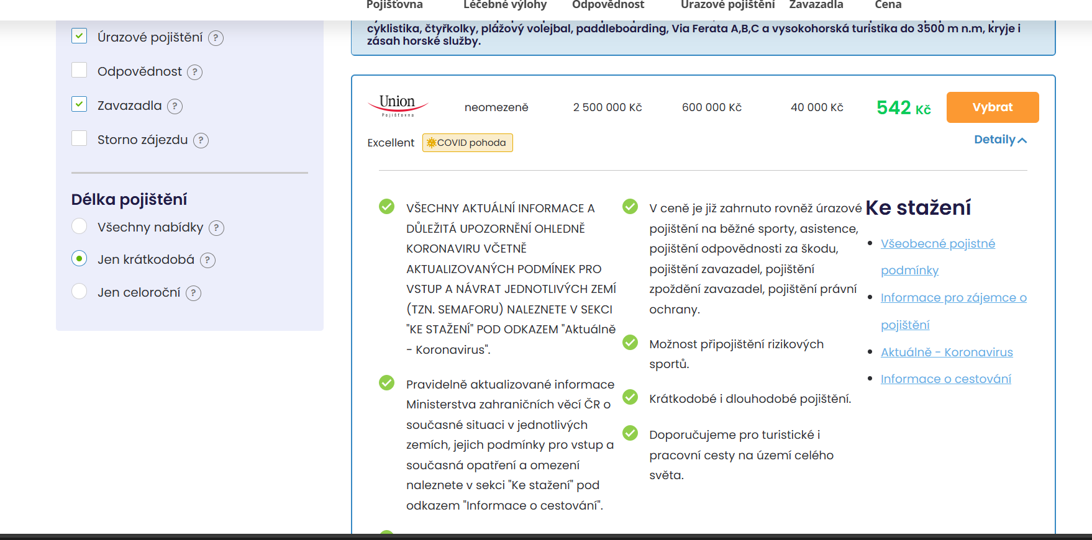
Pojištění
Pro jednu osobu 542Kč

Slide 7
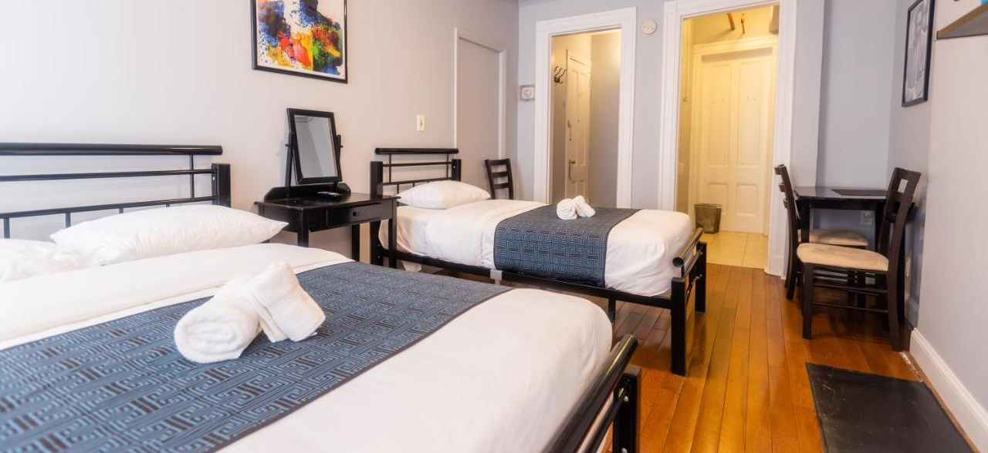
Hotel
Cena za obě - 27 870 Kč

Slide 8
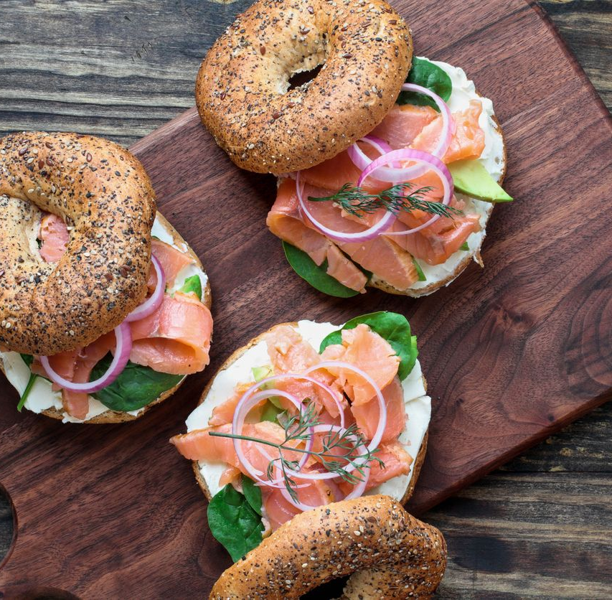
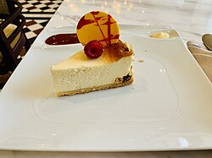
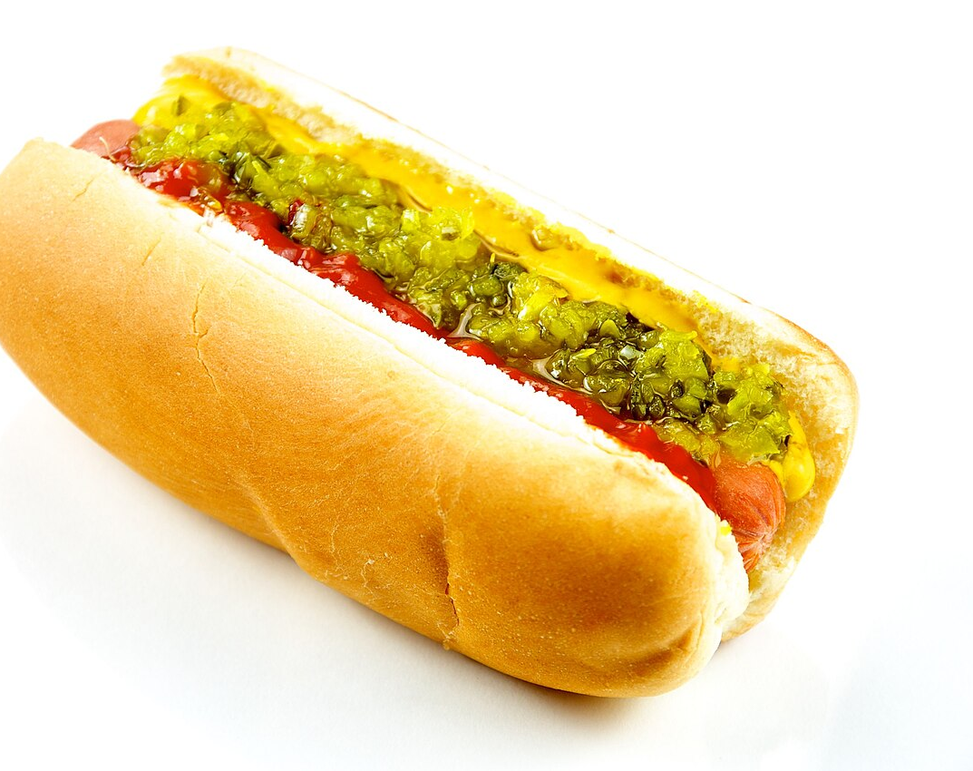
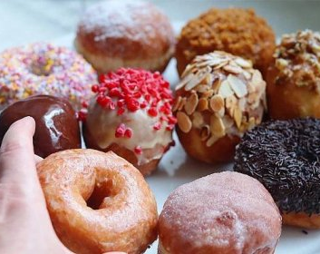
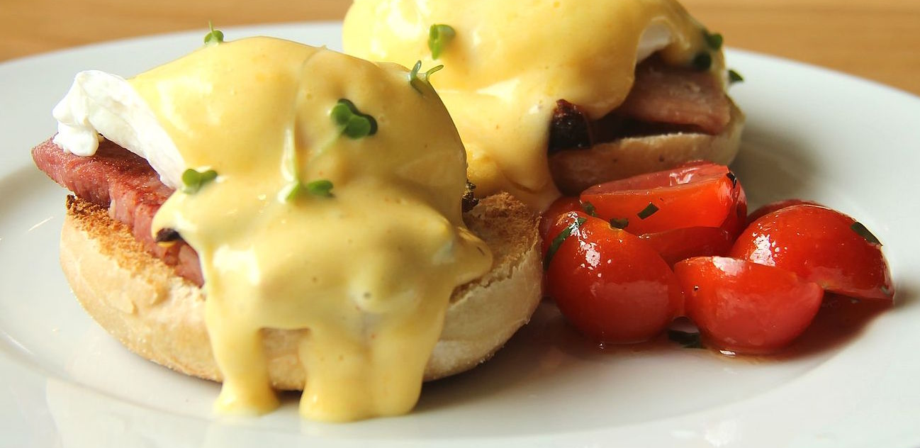
Jídla
Hot dog – 125Kč
Cheesecake -150Kč
Bagel - 100Kč
Vejce benedikt - 125Kč
Donut - 175Kč

Slide 9
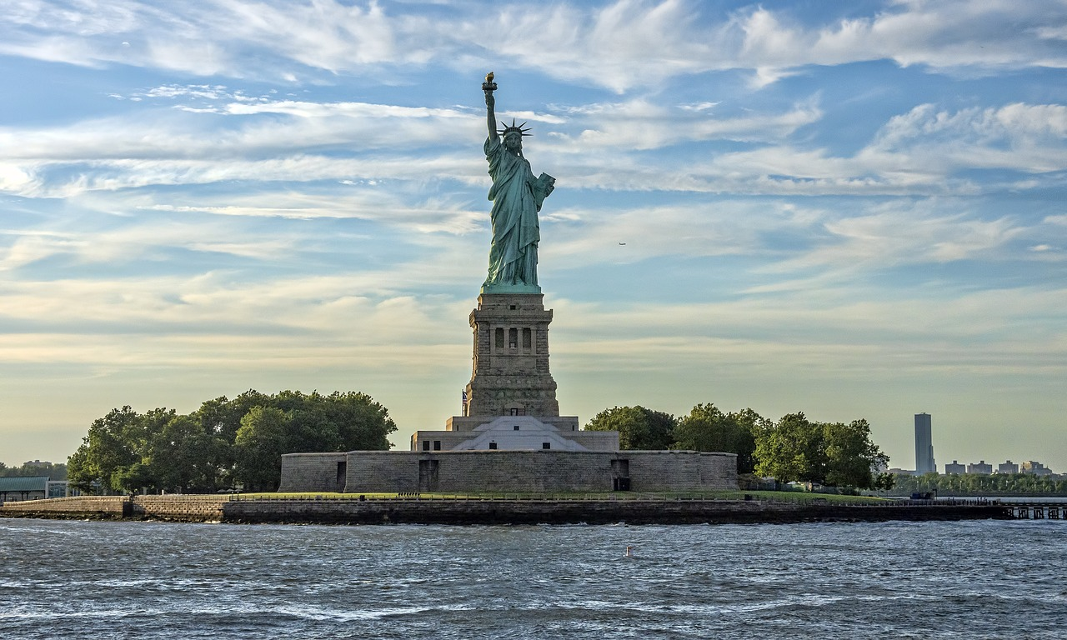
1.den - Socha Svobody
781,- na osobu

Slide 10
2. den se půjdeme projít do Central Parku zadarmo

Slide 11
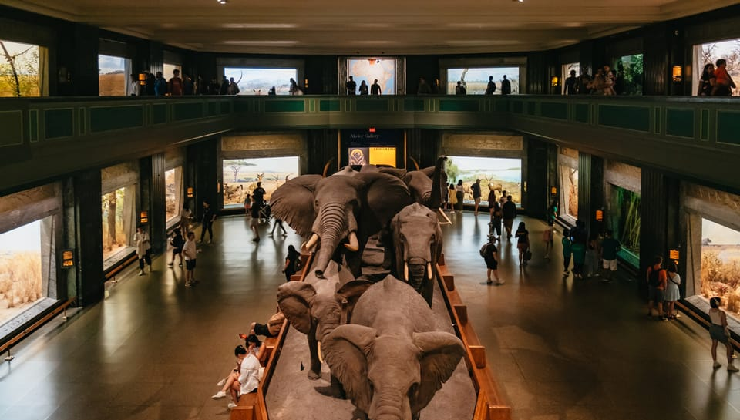
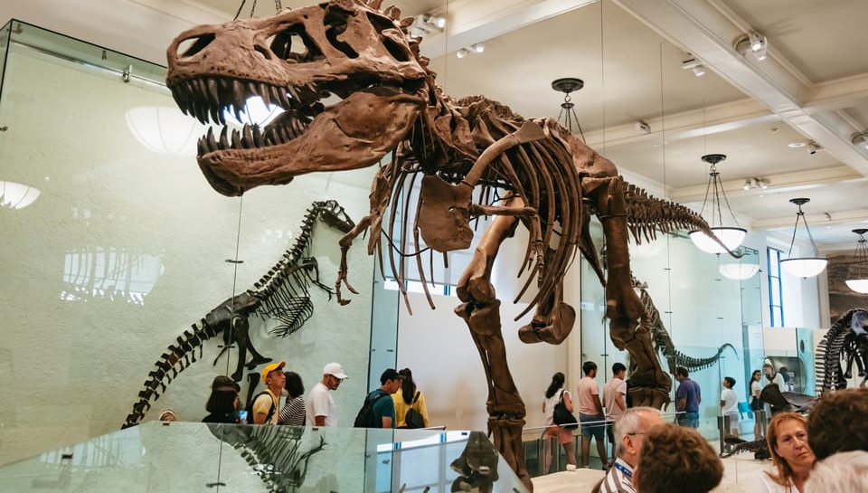
3. den - American Museum of Natural History Ticket
721,- Na osobu

Slide 12
4. den půjdeme do centra New Yorku

Slide 13
5. den - Muzeum Moderního Umění
700,- Na osobu

Slide 14
Celková cena
Výlet do New Yorku nás vyšel na 73 477Kč

Slide 15
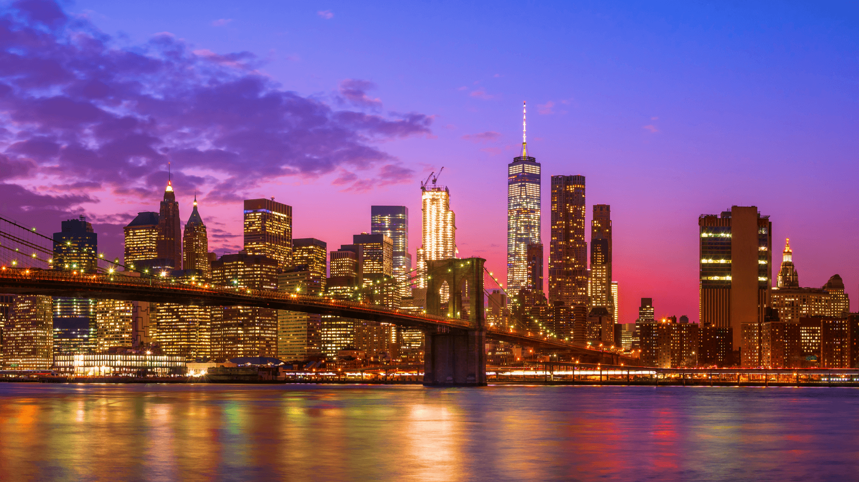
Děkujeme za pozornost

